Slide 1
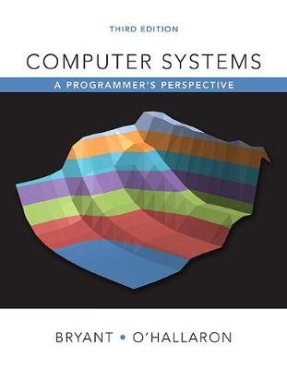

VM1
计算机系统讨论班-回课
常欣海 元培学院

Slide 2
1
VM的基本概念和思想
2
VM作为工具
-VM作为缓存的工具
-VM作为内存管理的工具
-VM作为内存保护的工具
目录
3
地址翻译
-宏观理解
-页表
-页表+Cache
-页表+TLB+Cache
-一些翻译细节

Slide 3
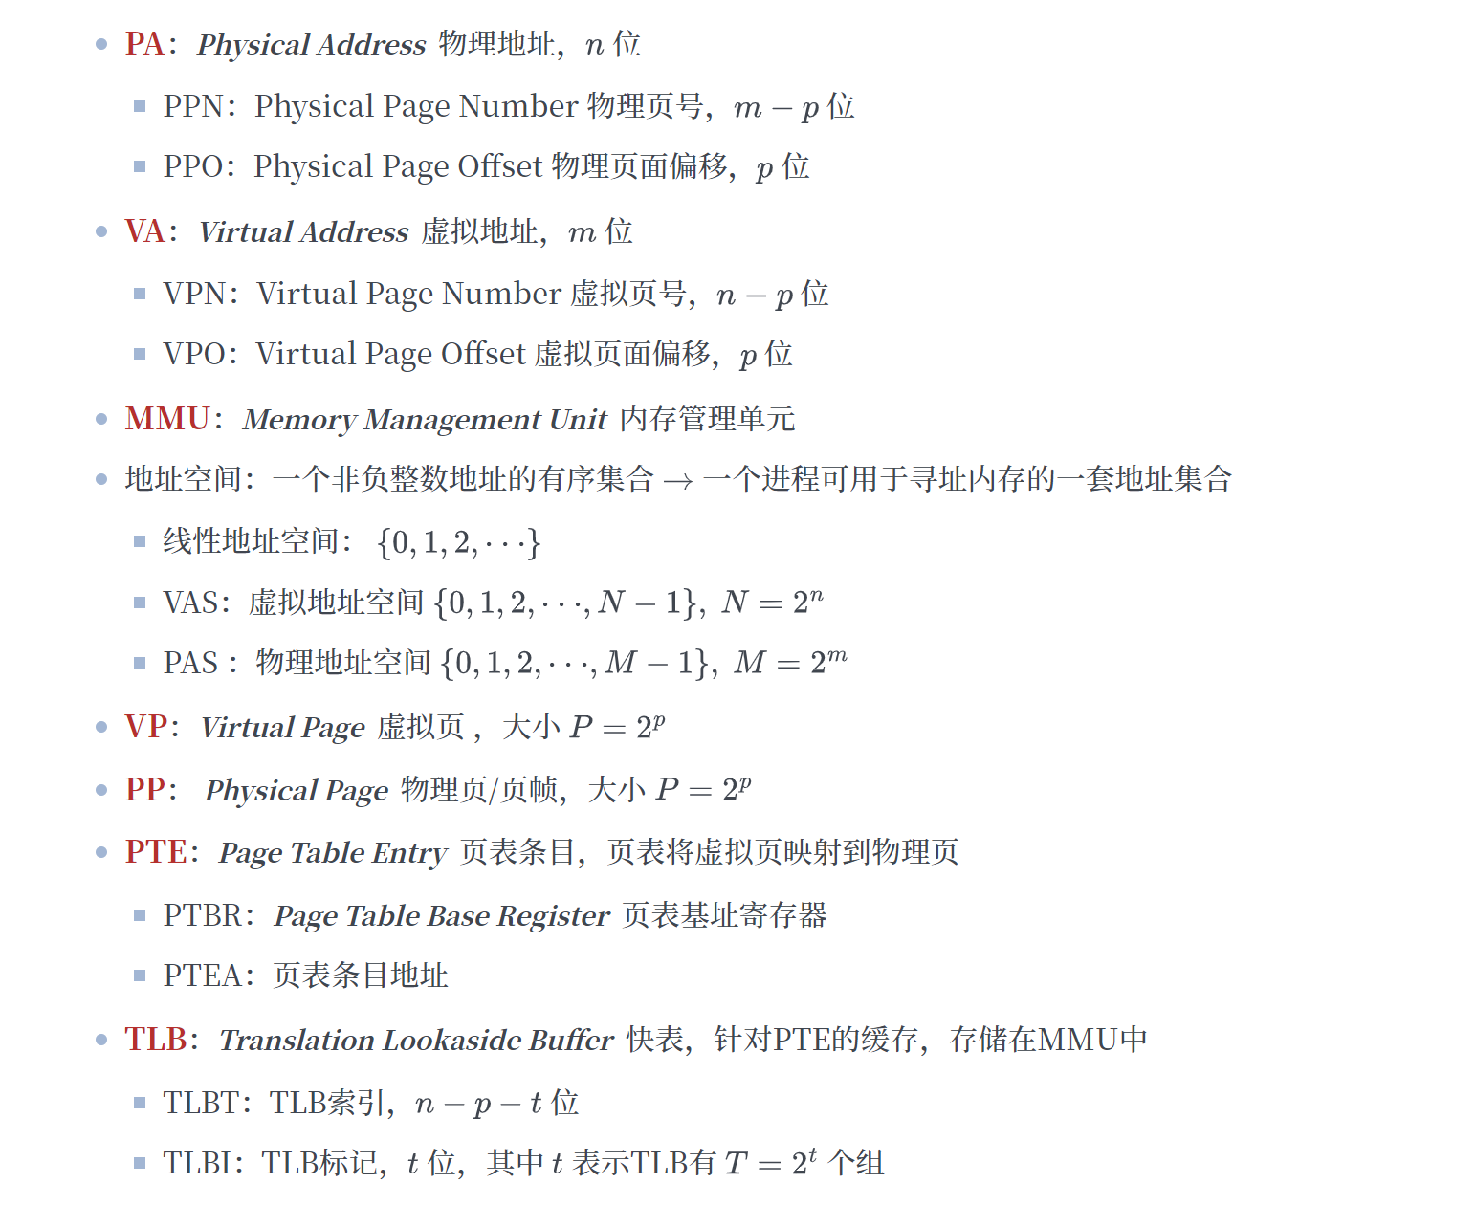
基
本
概
念

Slide 4
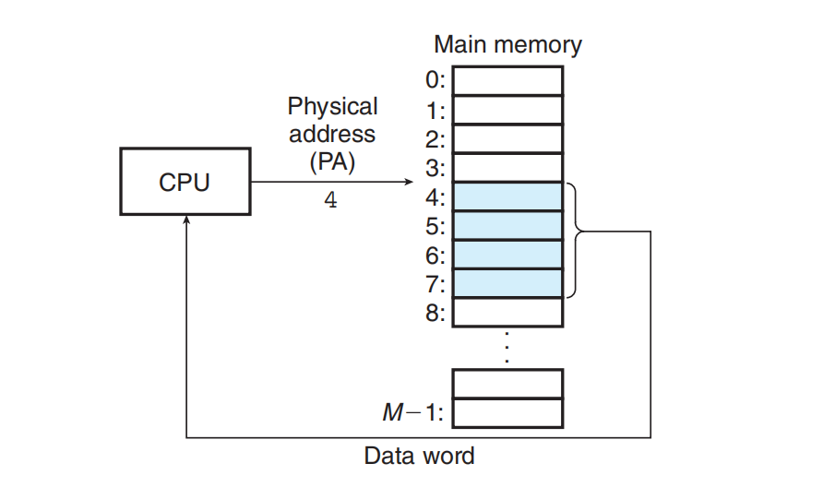
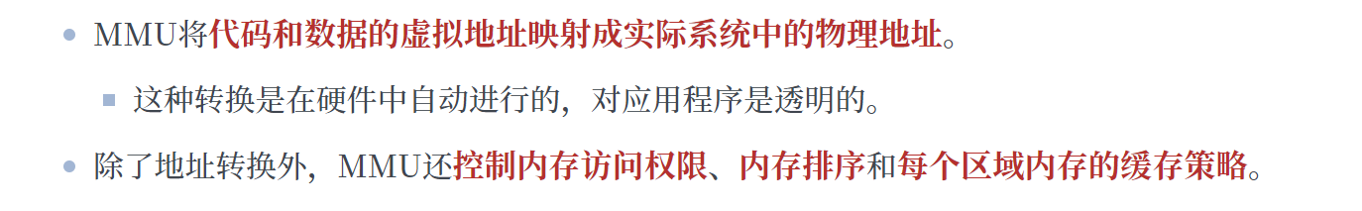
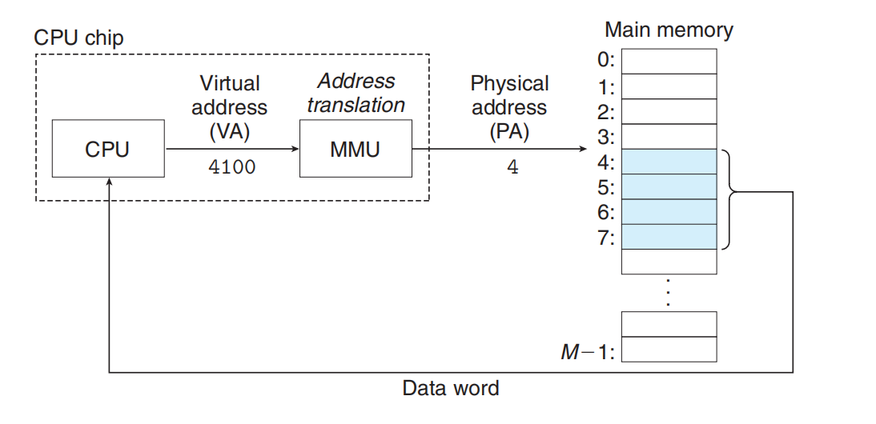
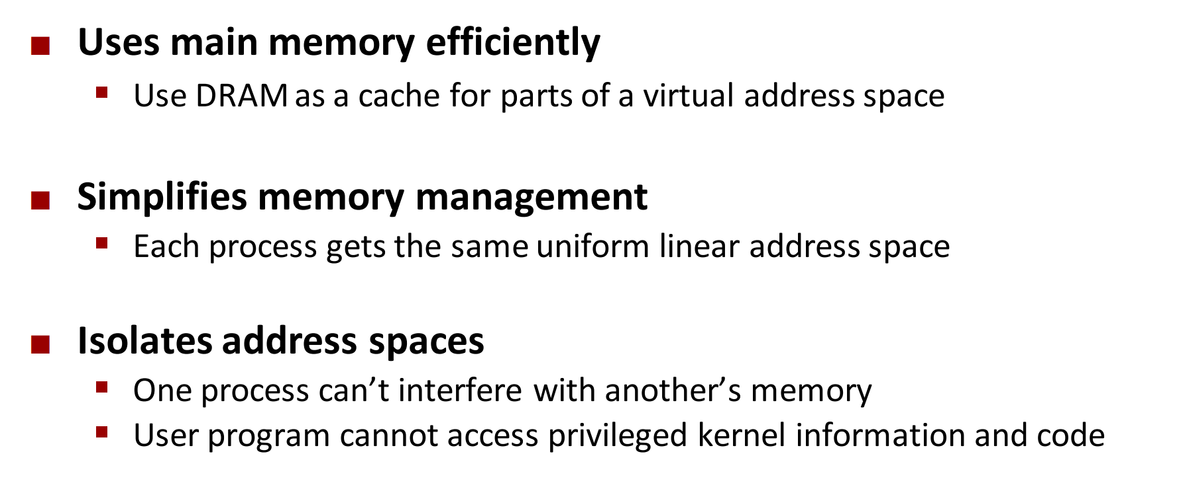
VM基本思想
物理寻址
虚拟寻址
VM意义

Slide 5
VM作为工具
期望：足够快的，足够大的，私有的
-VM作为缓存的工具
它将主存看成是一个存储在磁盘上的地址空间的高速缓存，在主存中只保存活动区域，并根据需要在磁盘和主存之间来回传送数据，通过这种方式，它高效地使用了主存。
-VM作为内存管理的工具
它为每个进程提供了一致的地址空间，从而简化了内存管理。
-VM作为内存保护的工具
它保护了每个进程的地址空间不被其他进程破坏。

Slide 6
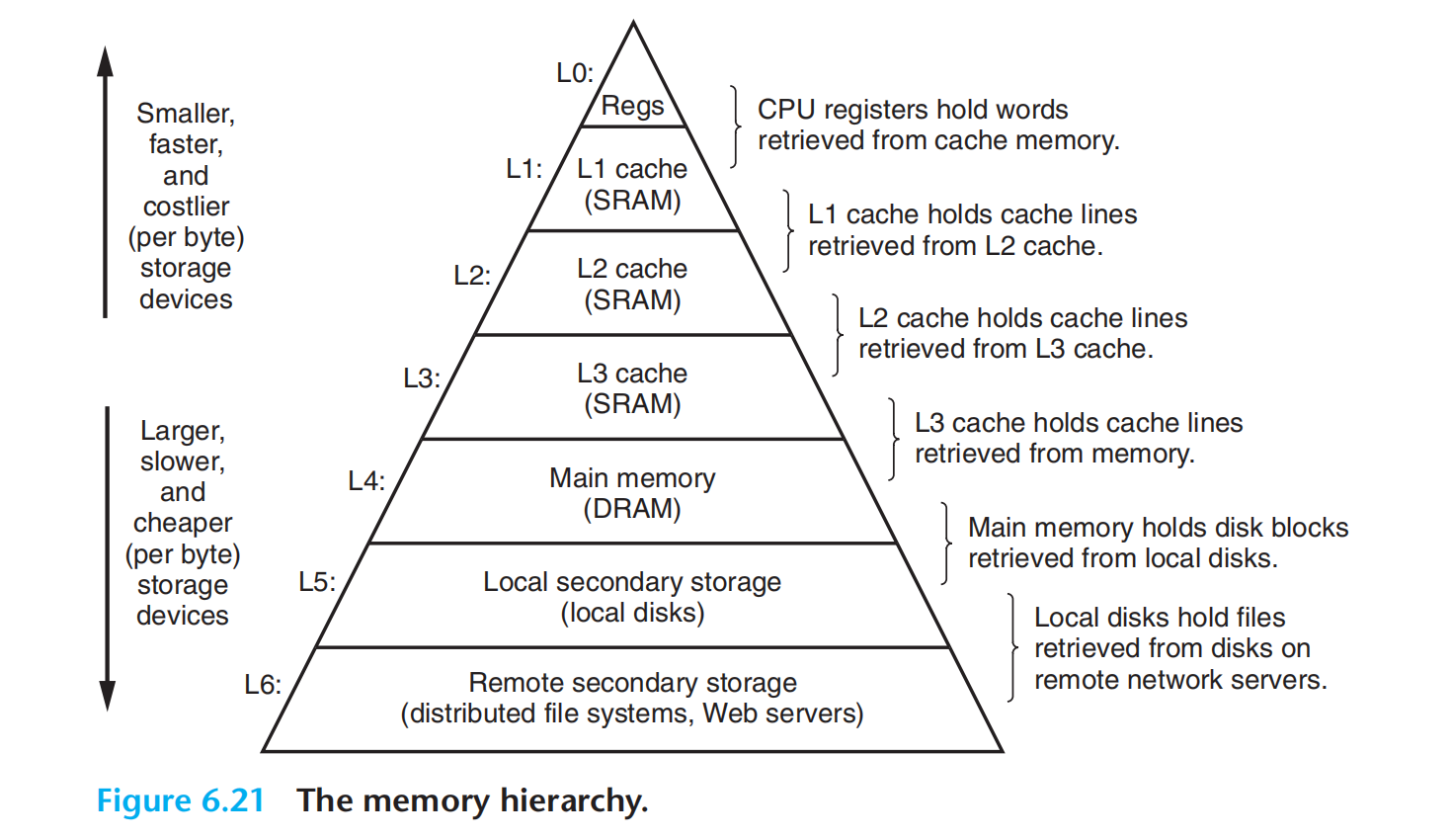
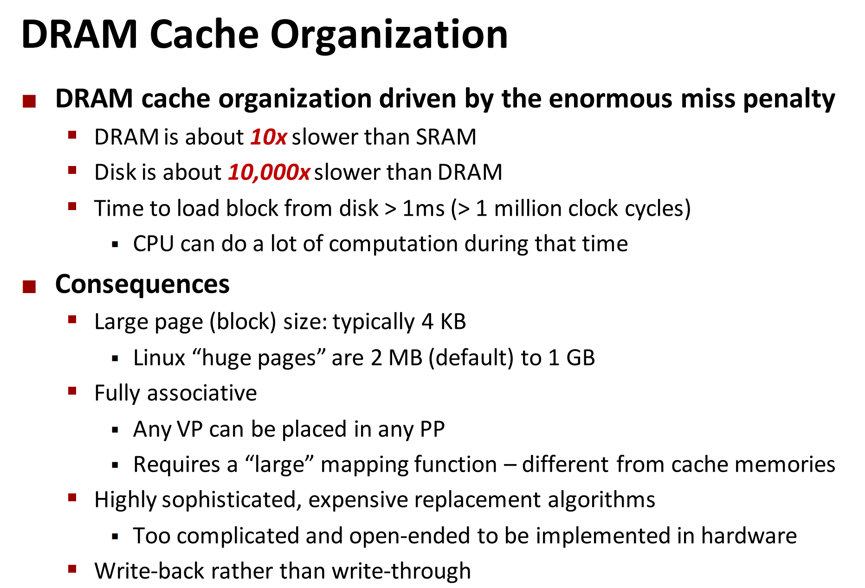
VM作为缓存的工具
缓存：回顾
Memory hierarchy
DRAM硬件组织结构

Slide 7
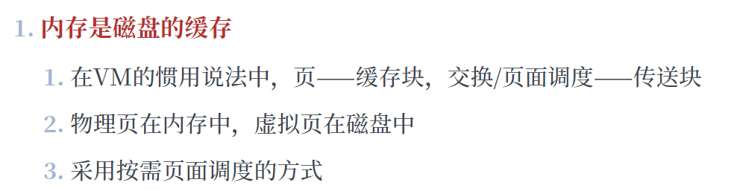
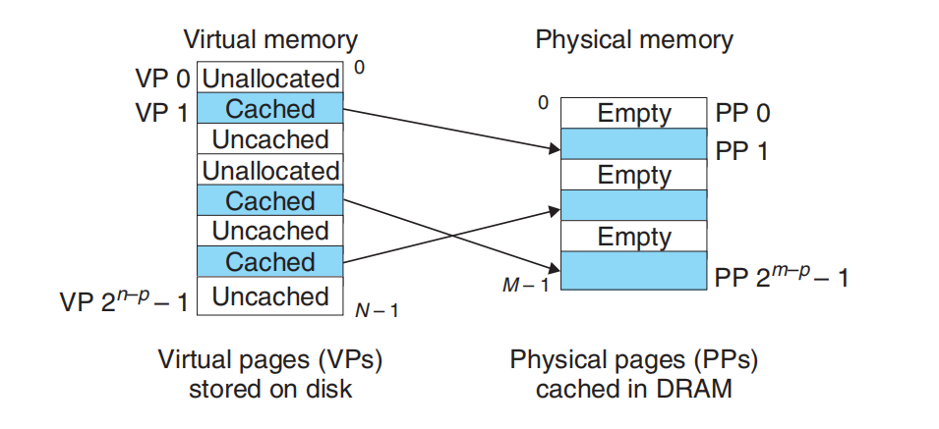
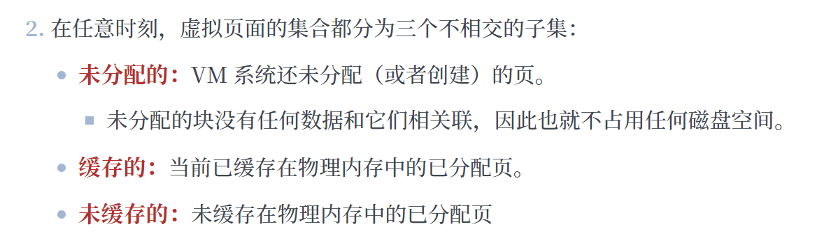
VM作为缓存的工具
缓存：基本原理

Slide 8
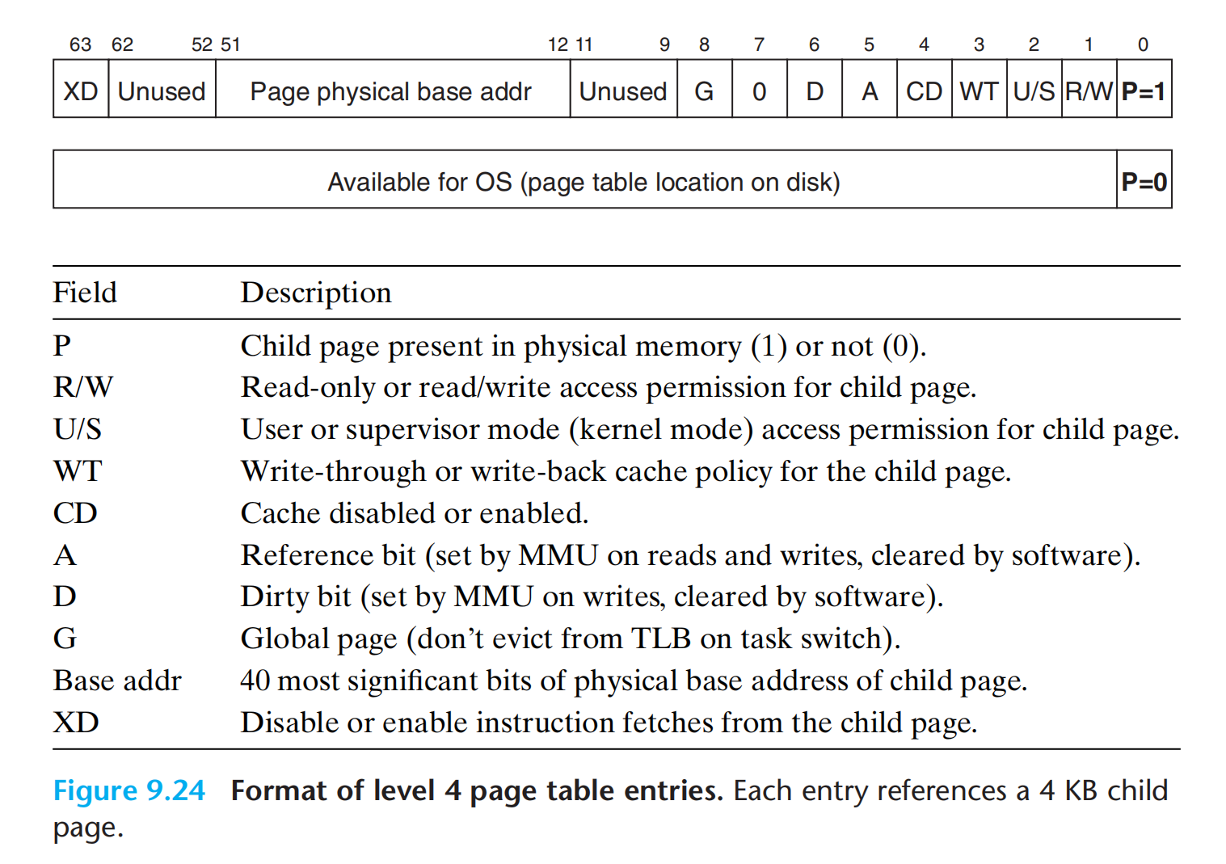
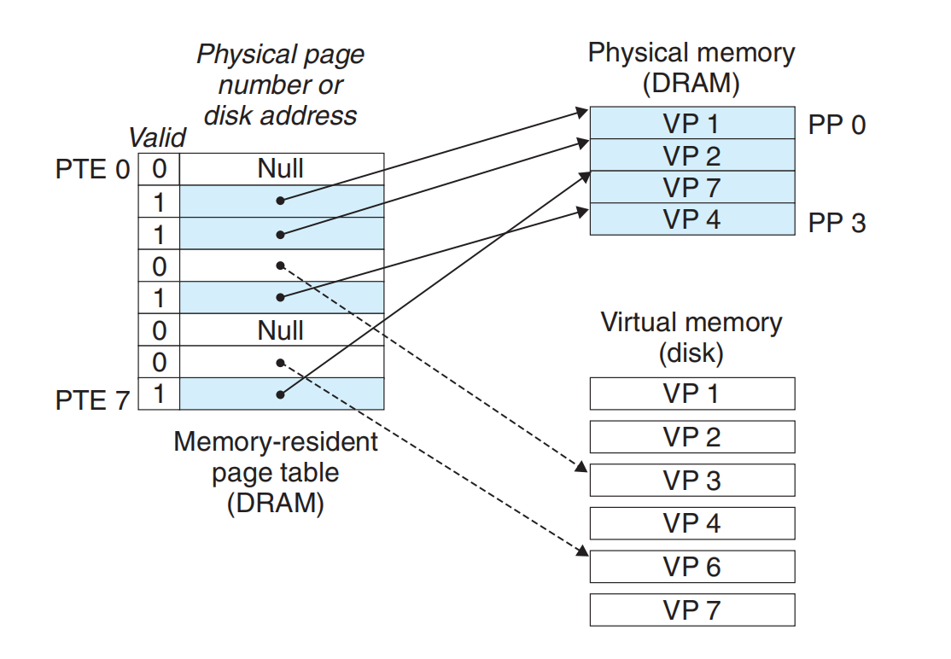
VM作为缓存的工具
缓存：页表结构
具体地，x86-64的页表项组成
抽象地，假定PTE由一个有效位和一个n位地址字段组成的

Slide 9
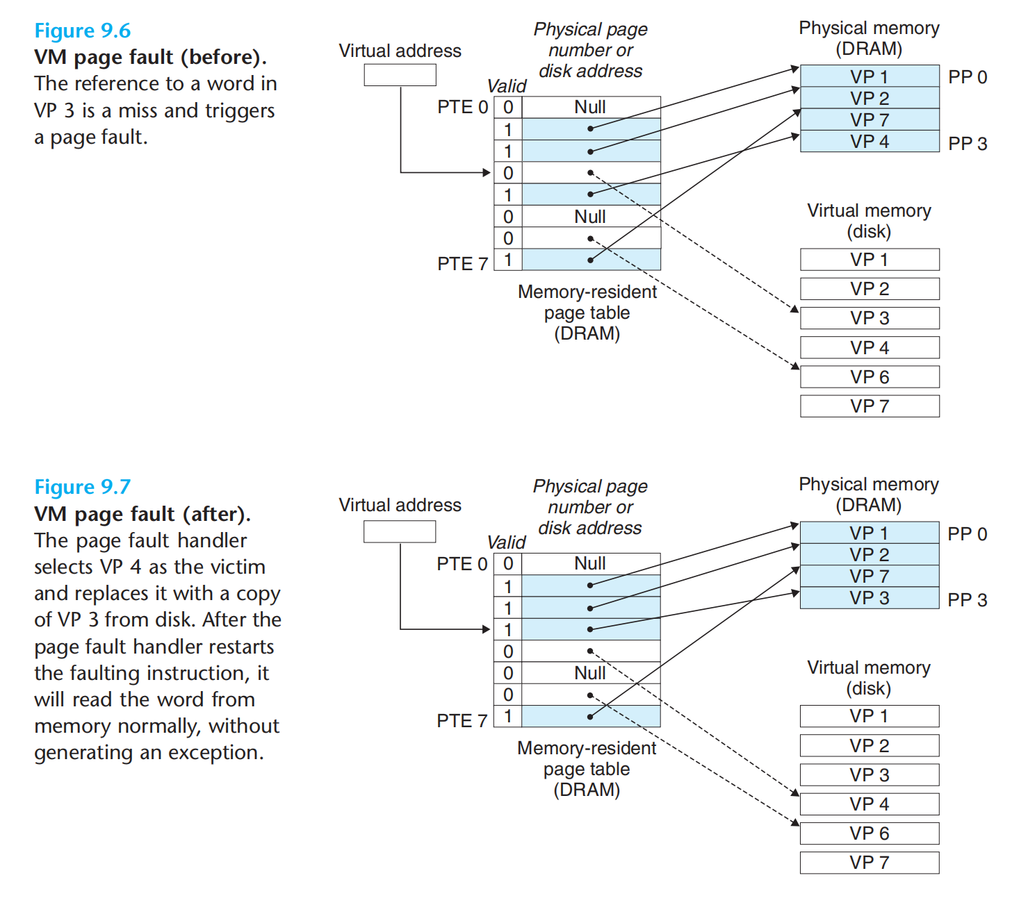
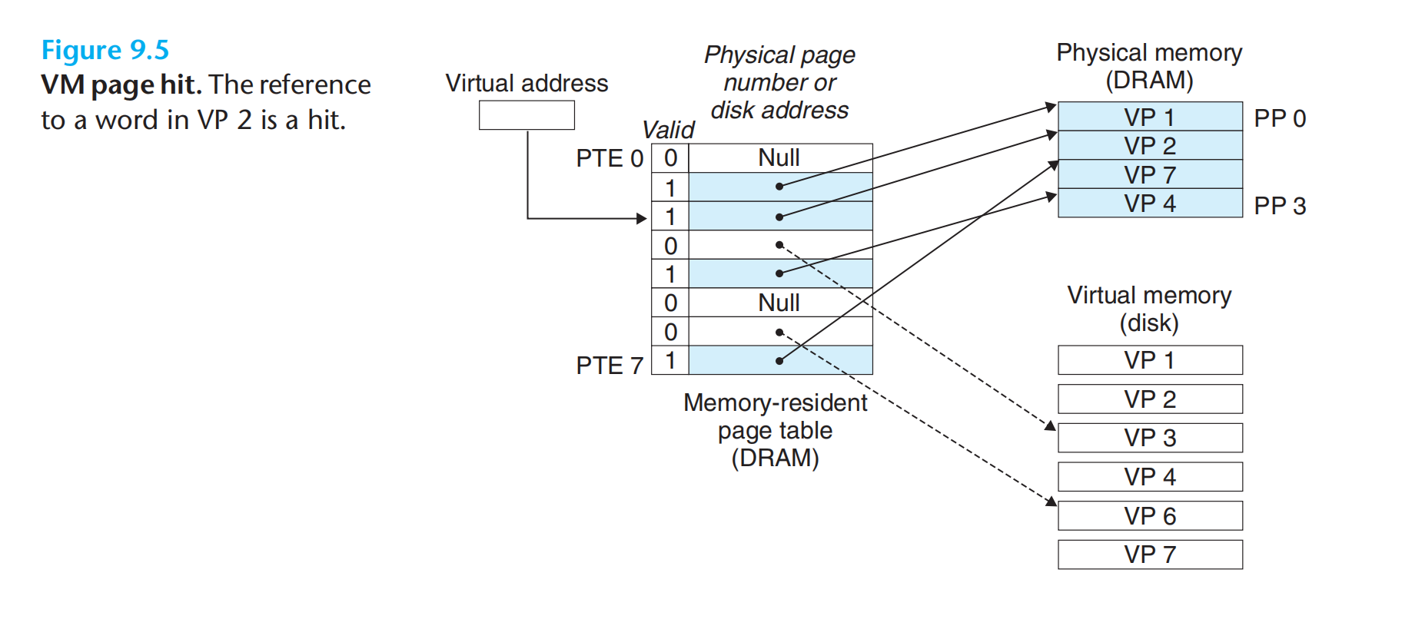
VM作为缓存的工具
缓存：页命中/缺页
缺页
页命中
Waiting until the miss to copy the page to DRAM is known as demand paging. (按需页面调度)

Slide 10
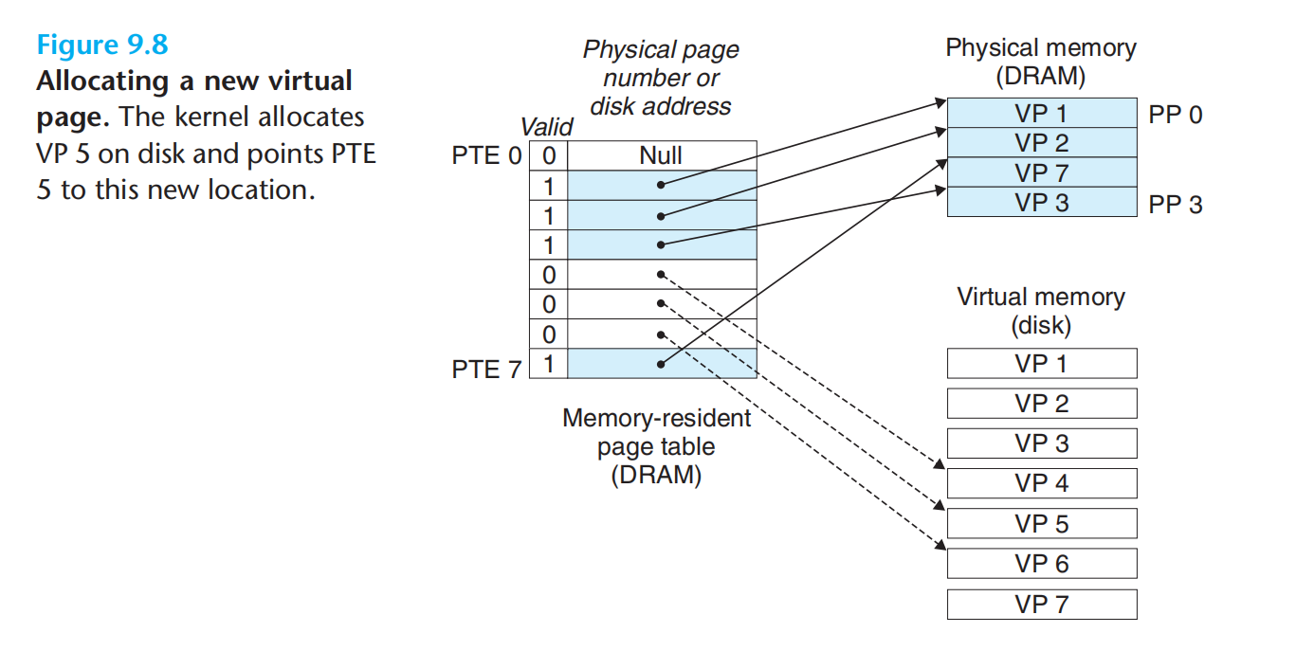
VM作为缓存的工具
缓存：分配页面

Slide 11
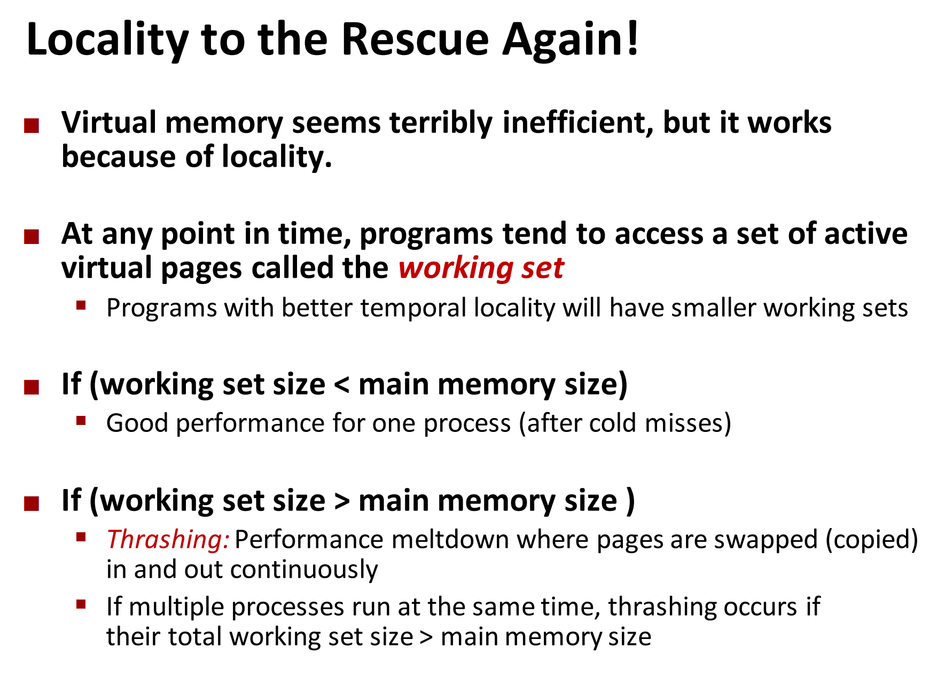
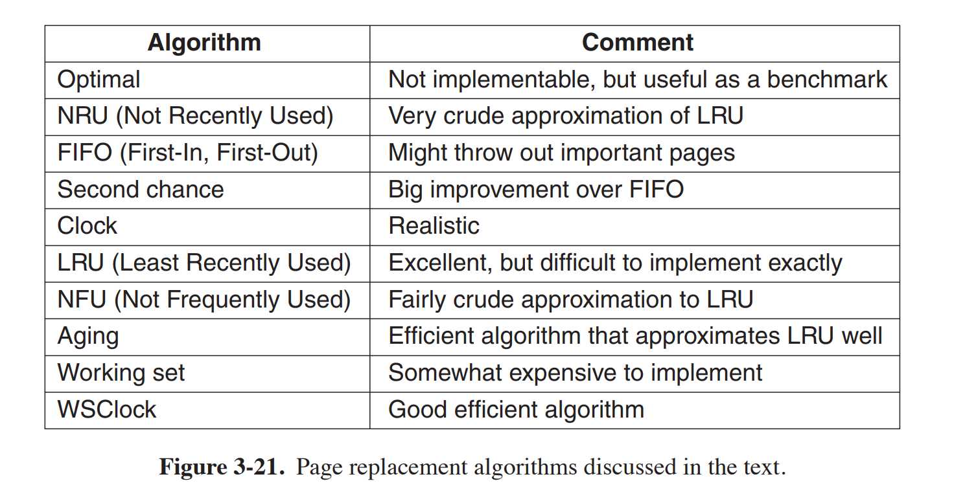
VM作为缓存的工具
缓存：其他
效率保证
替换策略

Slide 12
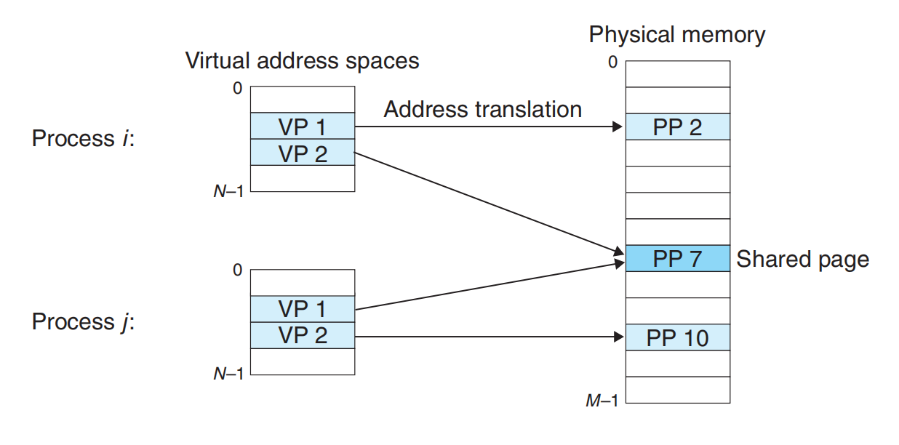
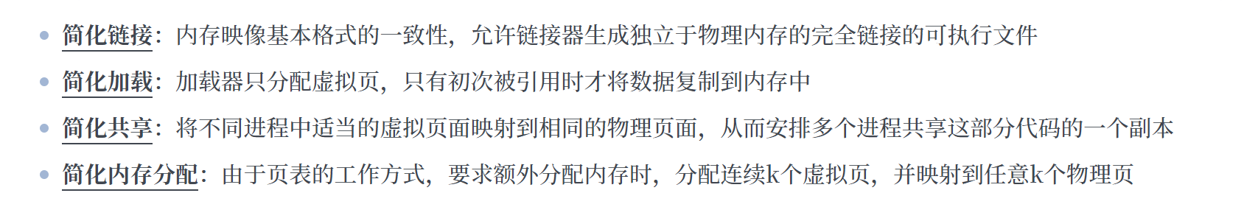
VM作为内存管理的工具
操作系统位每个进程提供一个独立的页表，也即一个独立的虚拟地址空间

Slide 13
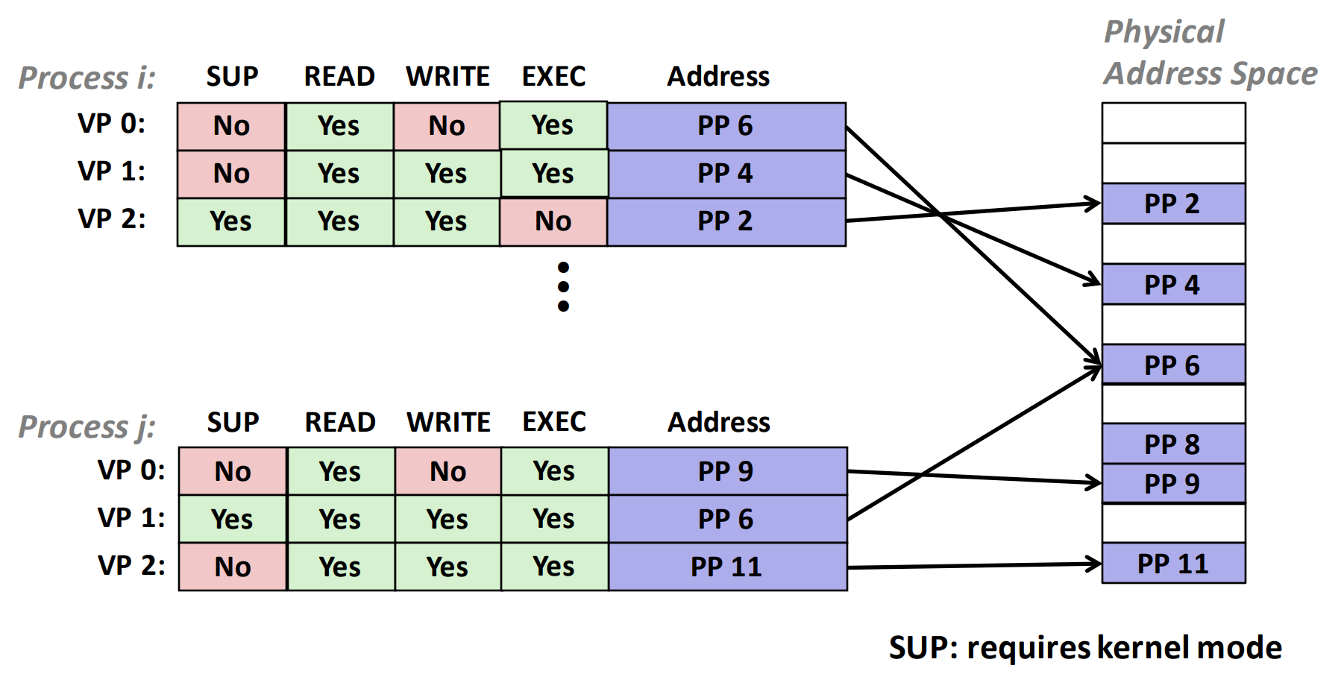
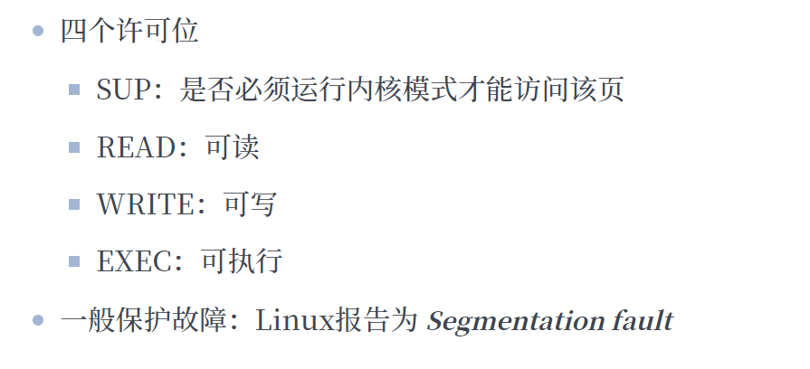
VM作为内存保护的工具
直接利用PTE实现内存保护

Slide 14
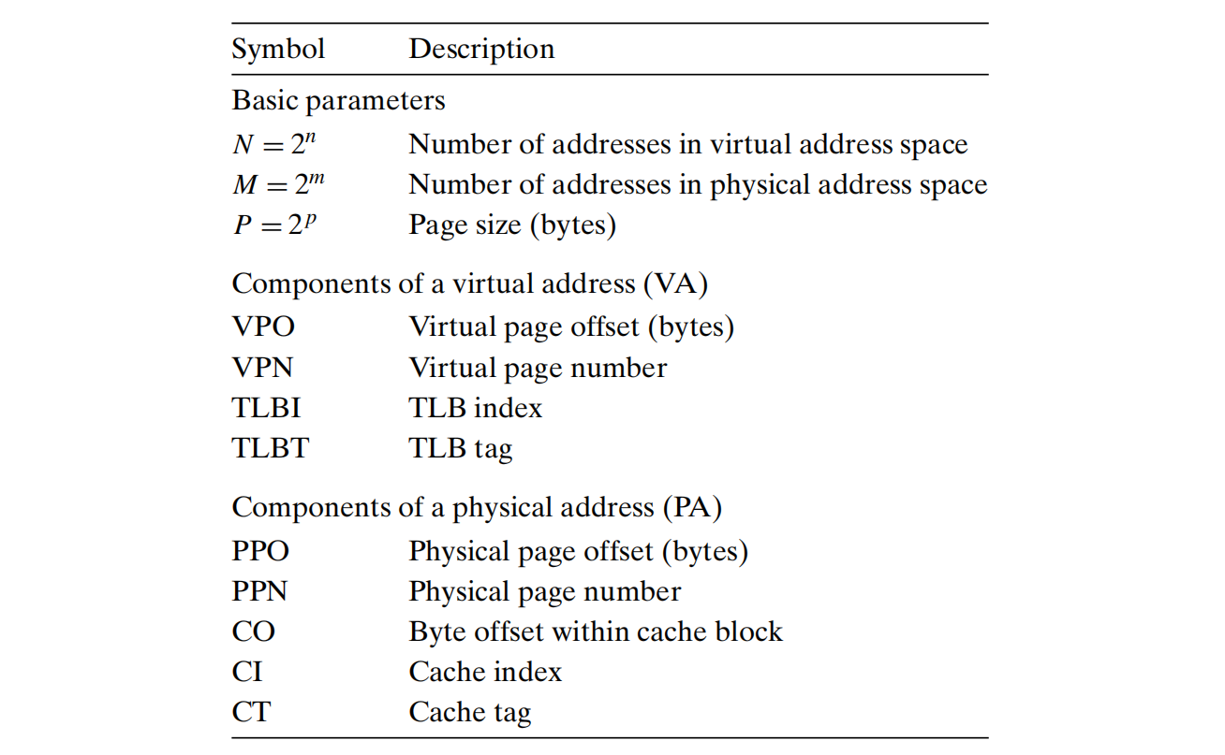
地址翻译
缓存：符号表

Slide 15
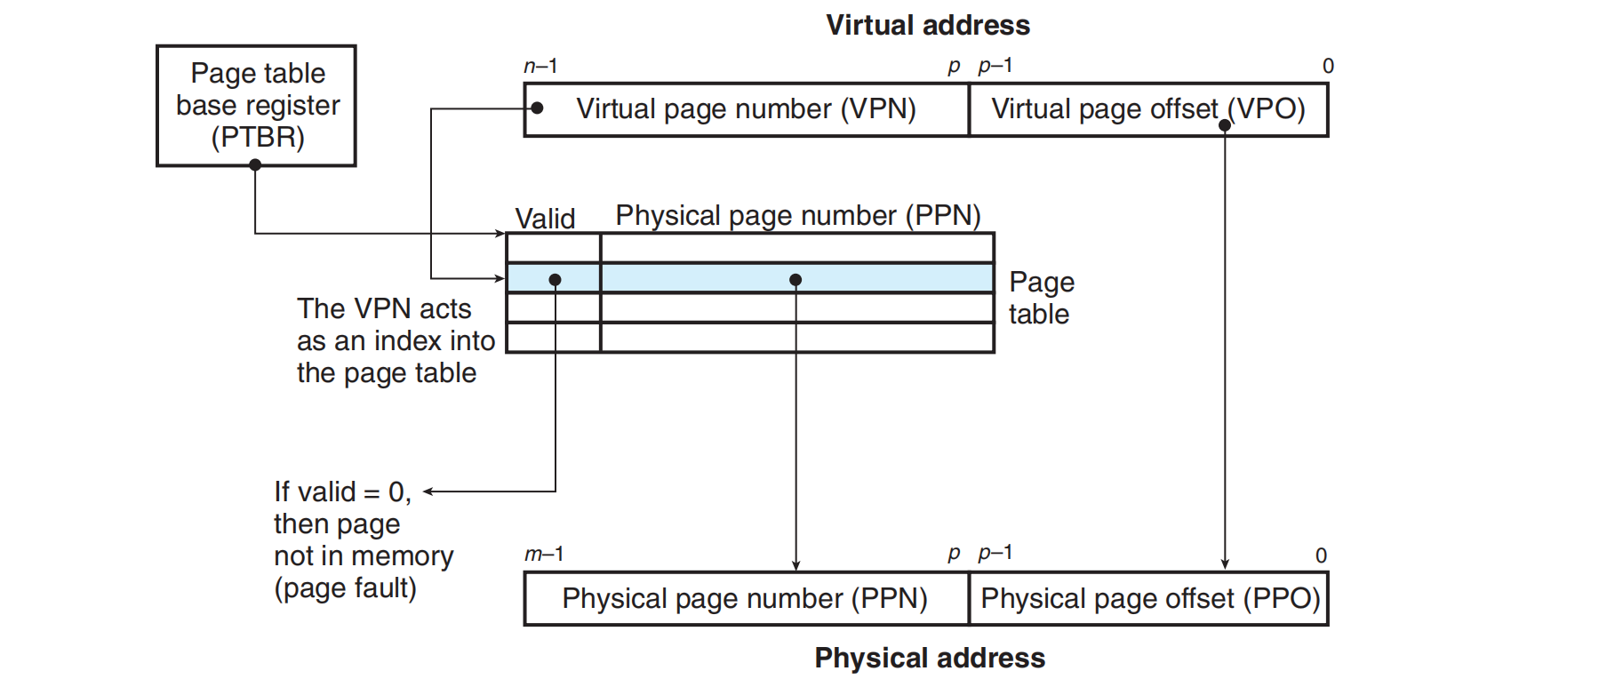
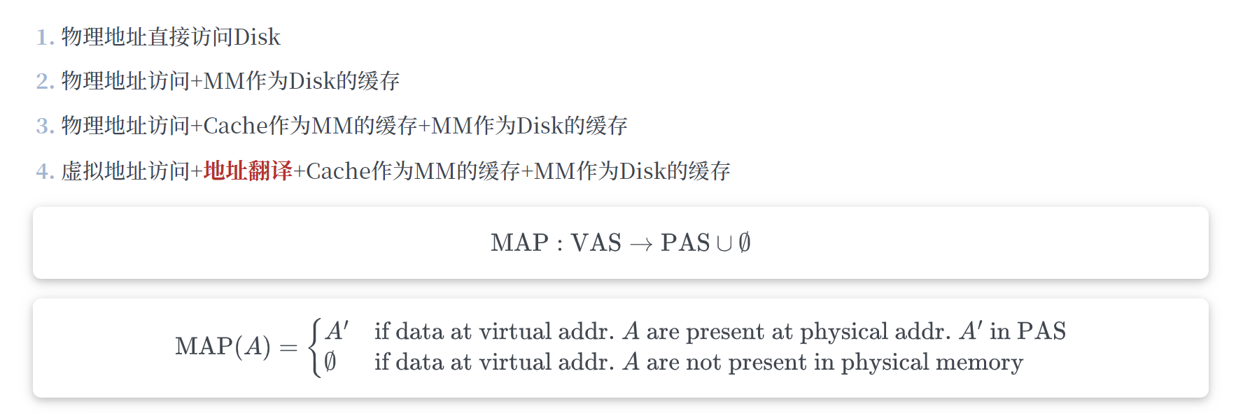
地址翻译
缓存：宏观理解
考虑一个有SRAM高速缓存和VM的系统

Slide 16
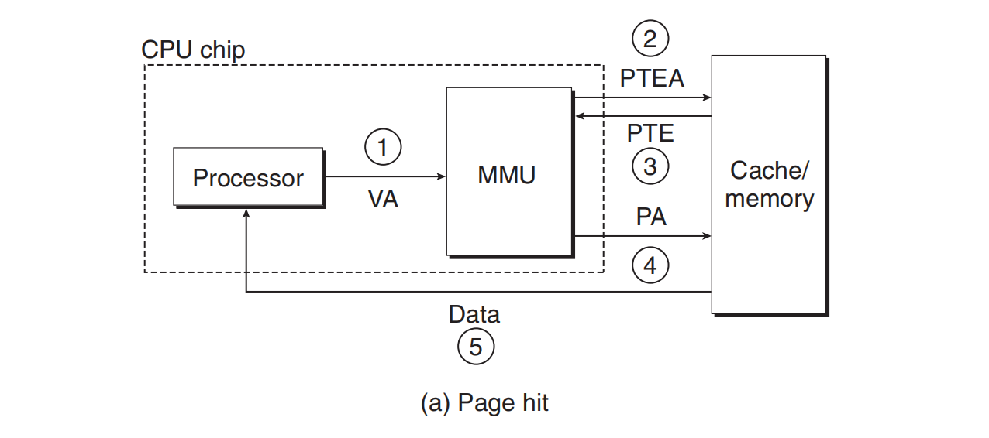
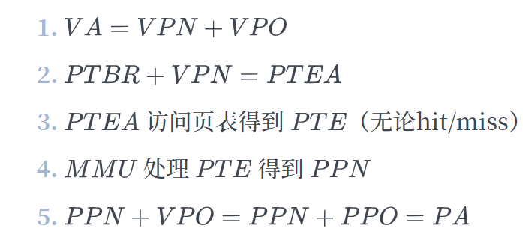
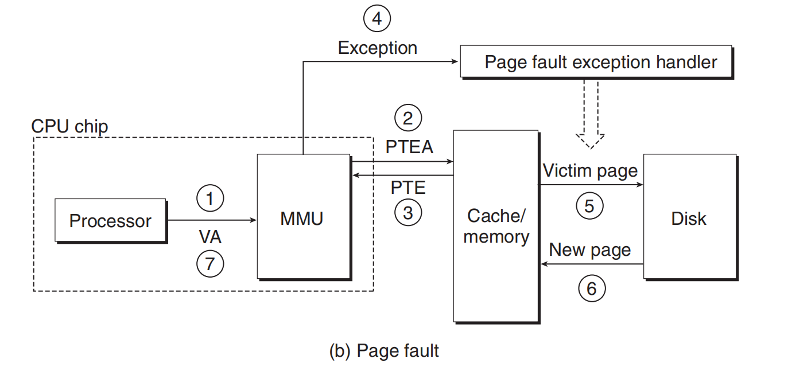
地址翻译
缓存：页表
PTE hit：存在物理页缓存了该虚拟页，即MM中有Disk的缓存
基本步骤
PTE miss：不存在物理页缓存了该虚拟页，触发page fault更新MM中的物理页（该过程对地址翻译隐藏）

Slide 17
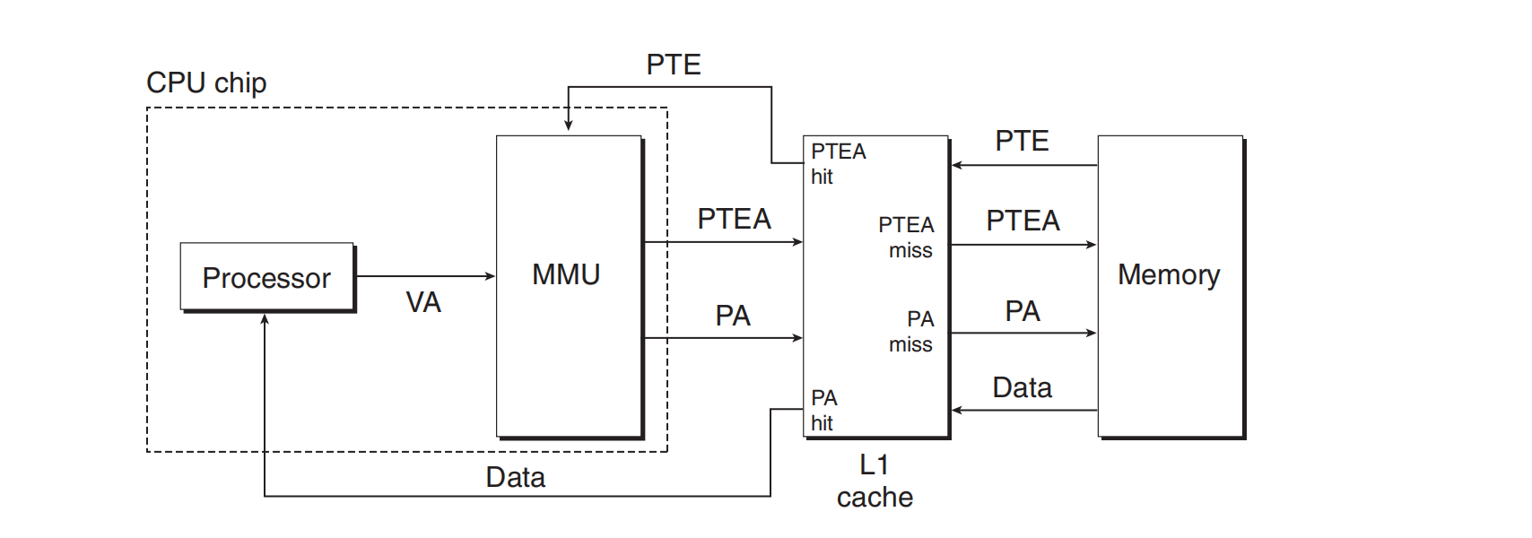
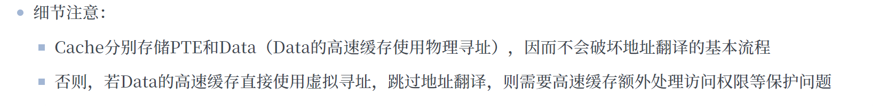
地址翻译
缓存：页表+Cache
基本步骤不变，Cache实现所有数据的缓存（该过程对地址翻译隐藏）

Slide 18
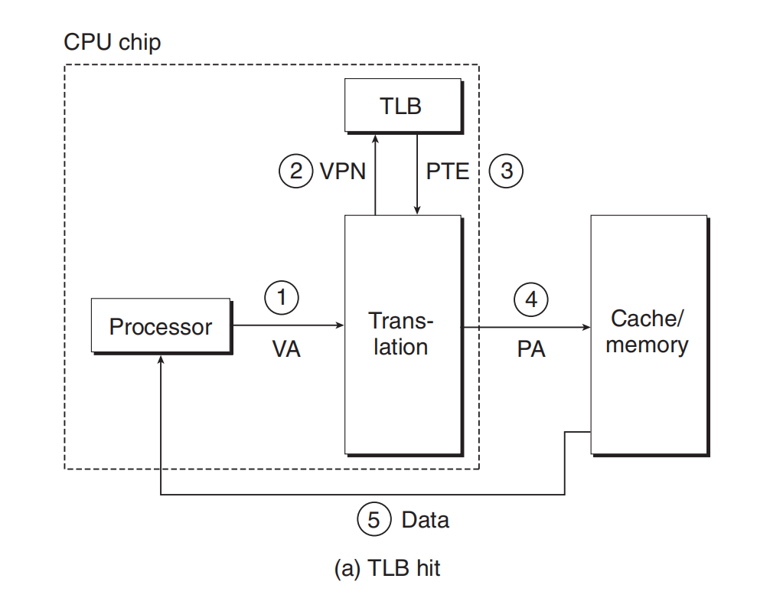
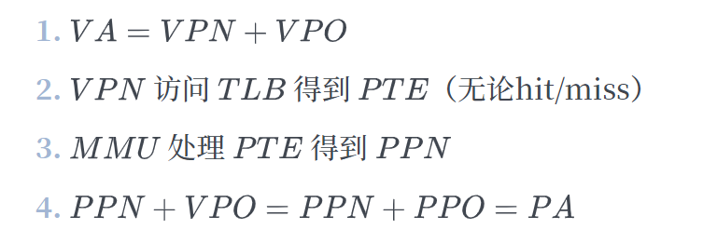
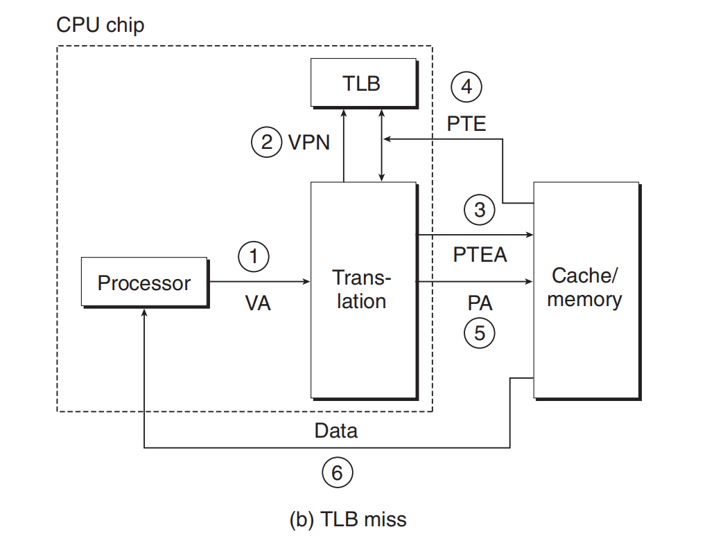
地址翻译
缓存：页表+TLB+Cache
TLB hit：TLB中缓存了该VPN对应的PTE，所有地址翻译都在MMU中快速实现
基本步骤
TLB miss：MMU访问L1 Cache取出相应的PTE

Slide 19
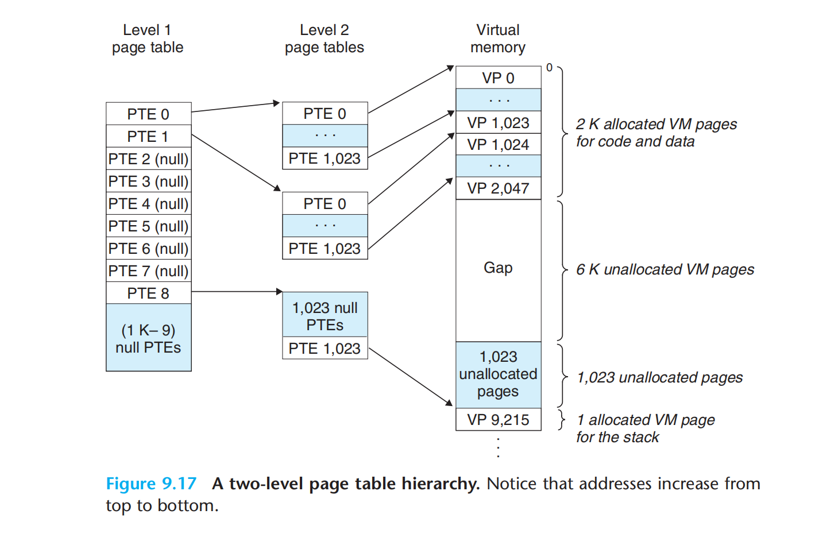
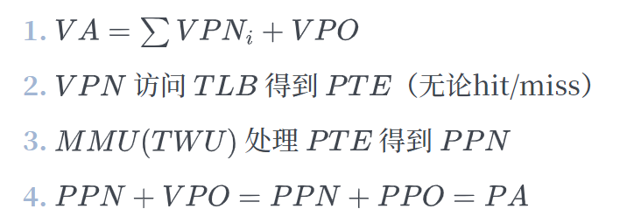
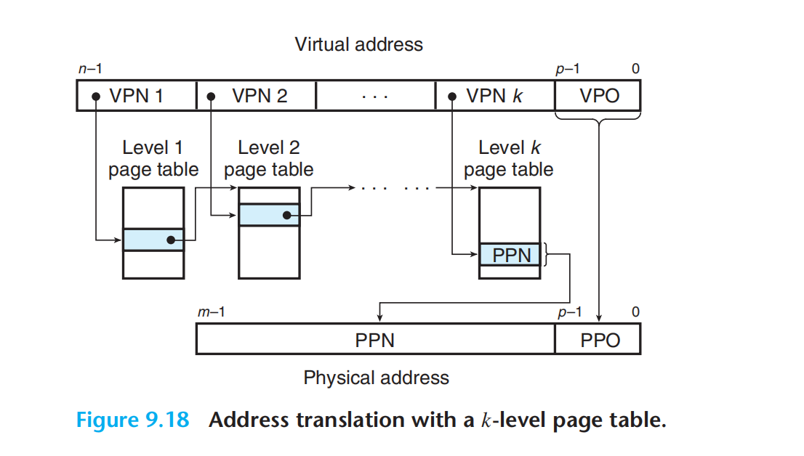
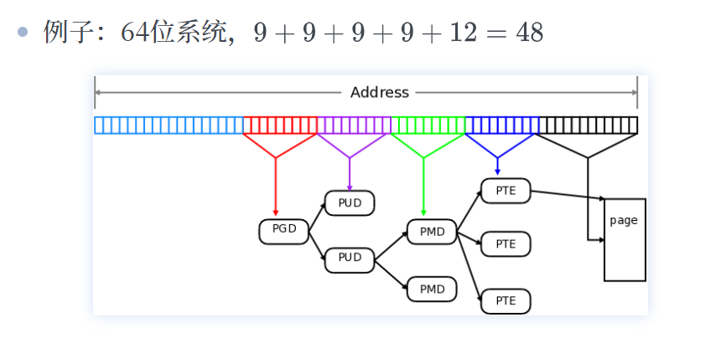
地址翻译
缓存：多级页表+TLB+Cache
基本步骤
多级页表
TWU：Table Walking Unit

Slide 20
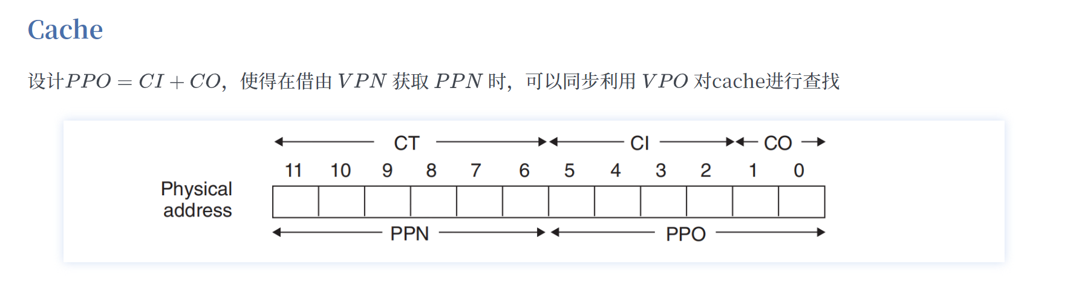
地址翻译
缓存：翻译细节

Slide 21
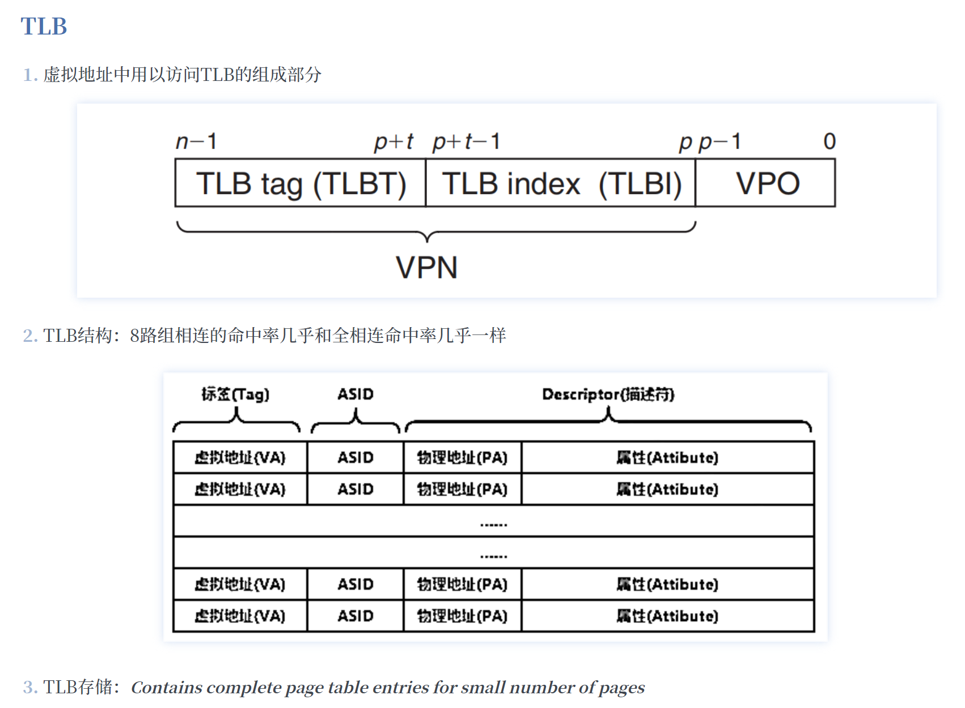
地址翻译
缓存：翻译细节

Slide 22
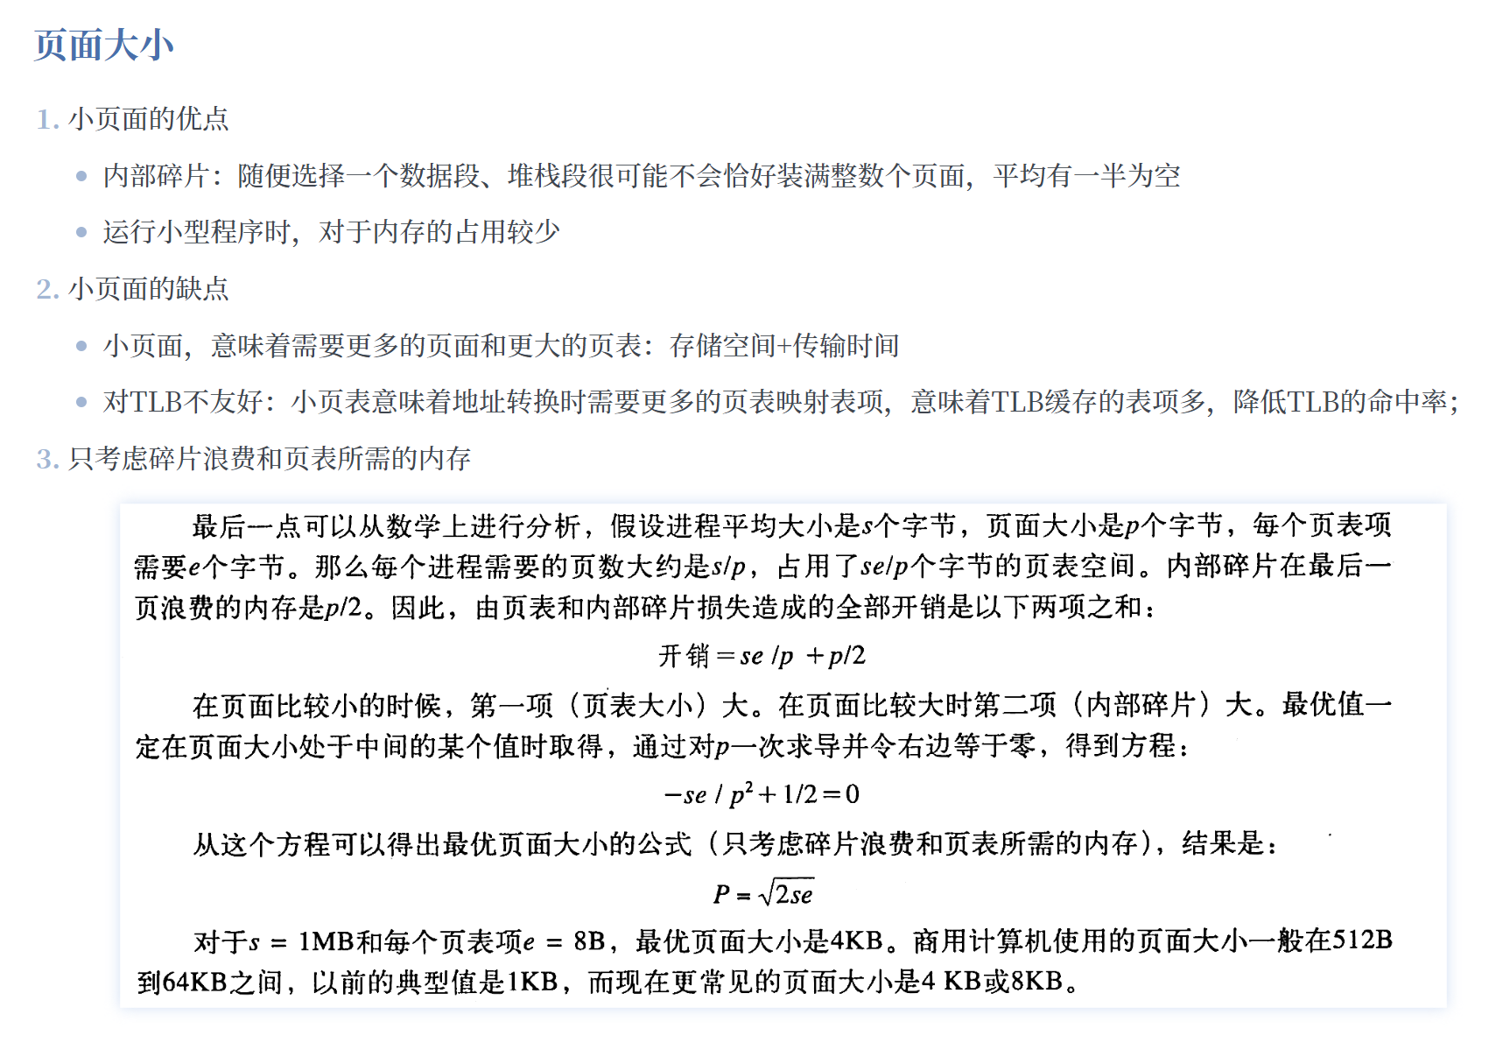
地址翻译
缓存：翻译细节

Slide 23
谢 谢 大 家！
元培学院 常欣海
汇 报 时 间：2023.12.5

